Slide 1
Nhập môn Khoa học dữ liệu Dự đoán số sao khách sạn
❤GVHD: PSG.TS Thân Quang Khoát❤
SV: Đào Minh Tuấn-20173437
Nguyễn Quý Phúc-20173302
Đào Minh Đức-20173029
Nguyễn Thế Tùng Dương-20173060
Đồng Văn Hiệp-20173104

Slide 2
MỤC LỤC
Crawl Data
Tiền xử lý dữ liệu
Xây dựng mô hình dự đoán và đánh giá
Demo

Slide 3
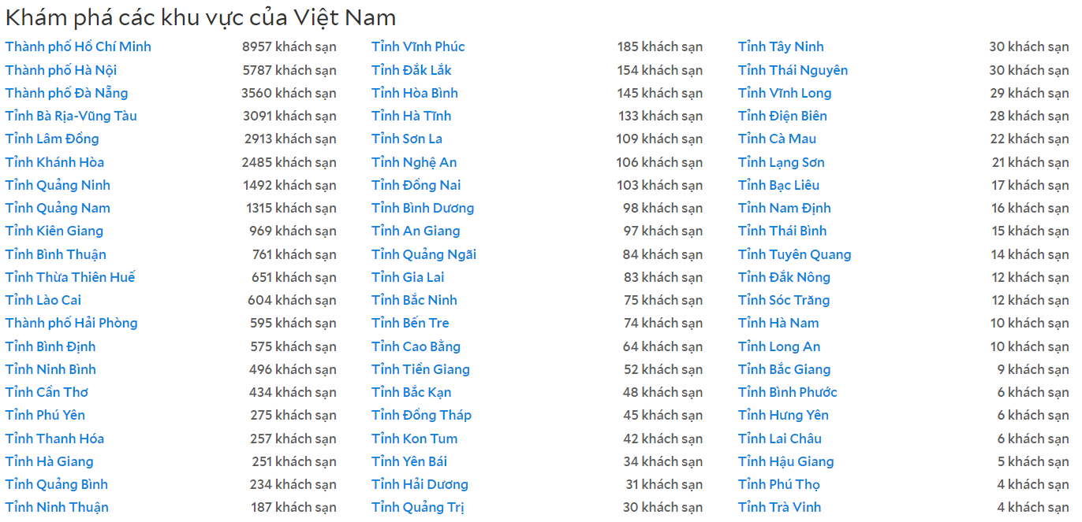
1) Crawl Data
Toàn bộ dữ liệu trong project được crawl từ trang https://www.agoda.com/vi-vn/country/vietnam.html
Sử dụng Selenium để crawl data➔tốn khá nhiều thời gian để phân tích và lấy dữ liệu

Slide 4
Phân tích và cách thu thập data
Lấy tất cả thành phố
Từ danh sách thành phố ở trên, sau khi tìm kiếm thì thấy đều nằm trong 1 thẻ section ➔Lưu vào 1 mảng.
Lấy từng khu vực trong thành phố
Vào từng thành phố thì thấy có các khu vực, làm tương tự như bước vừa rồi để lấy link từng khu vực rồi cho vào mảng.

Slide 5
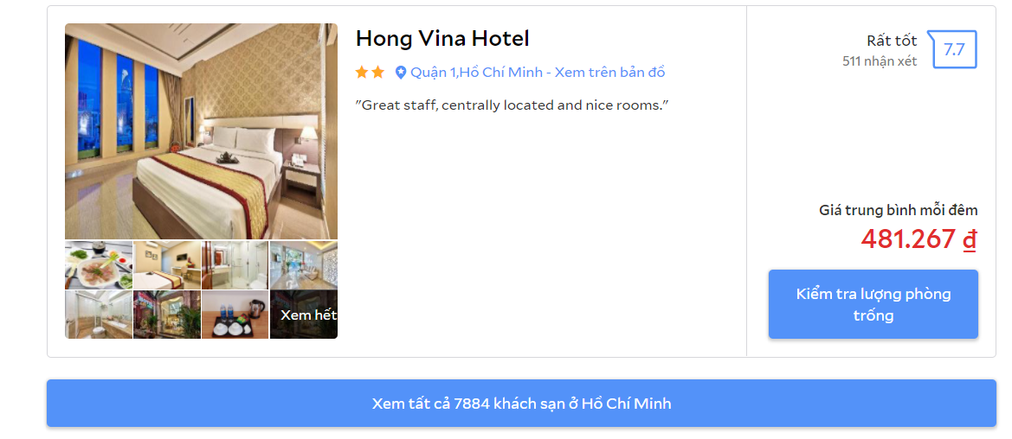
Lấy khách sạn trong mỗi khu vực
Sau khi vào từng khu vực, cuộn chuột xuống có button xem tất cả khách sạn, khi click thì redirect sang link chứa tất cả khách sạn của khu đó ➔Tìm ra link đó rồi lưu vào mảng.

Slide 6
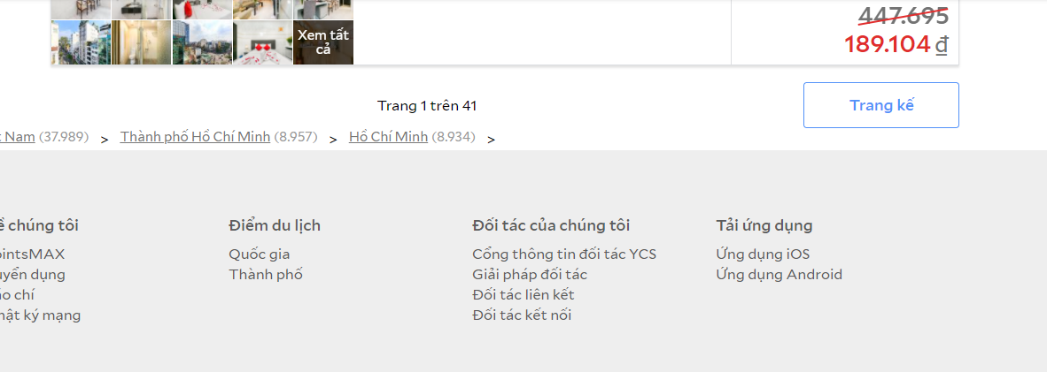
Lấy khách sạn trong mỗi khu vực
Sau khi vào được link vừa rồi thì trang web sẽ phân trang khách sạn, mỗi trang khoảng 100 khách sạn, nếu muốn lấy hết khách sạn của từng trang thì phải viết 1 chức năng cuộn chuột xuống cuối trang để web hiển thị hết khách sạn, cứ vậy duyệt cho page=2,3,4,…

Slide 7
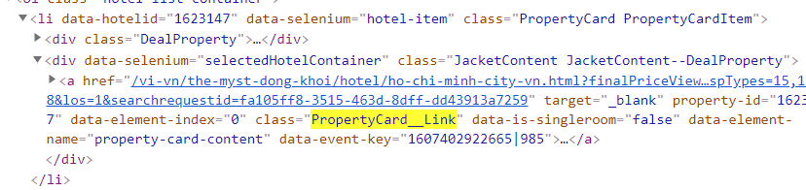
Lấy khách sạn trong mỗi khu vực
Đối với mỗi trang web, khi cuộn chuột xuống cuối cùng, để lấy link mỗi khách sạn thì chỉ cần sử dụng thư viện beautifulsoup tìm kiếm những thẻ a có class là "PropertyCard__Link" rồi lưu vào file .csv ➔ Được khoảng 30000 link.

Slide 8
Lấy các trường của từng khách sạn
Trên trang agoda.com, 30000 link ta thu được có chứa rất nhiều địa điểm không phải khách sạn như resort, nhà nghỉ, villa, … nên sẽ loại bỏ những link đó
➔Thu được gần 8000 khách sạn.

Slide 9
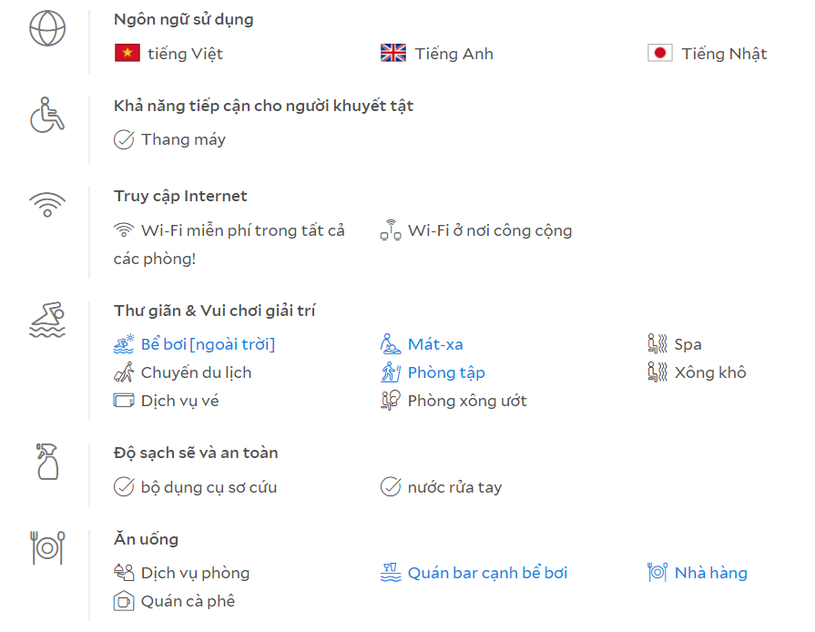
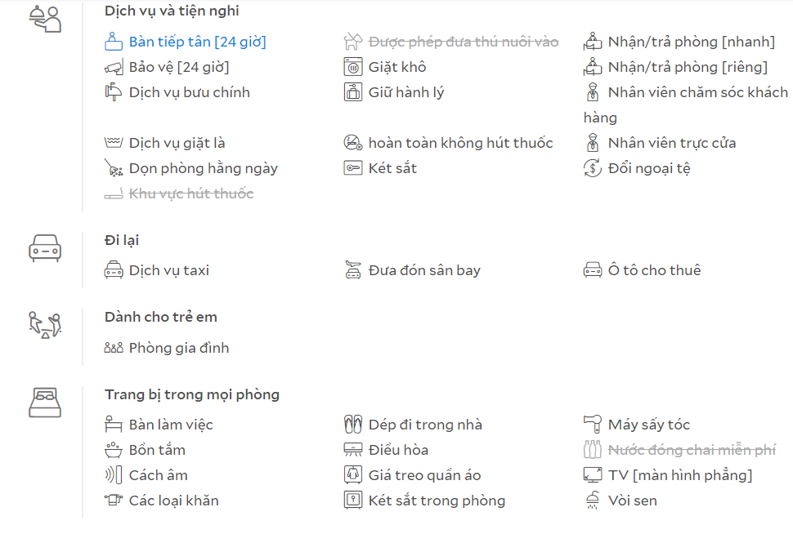
Trích xuất thông tin của từng khách sạn

Slide 10
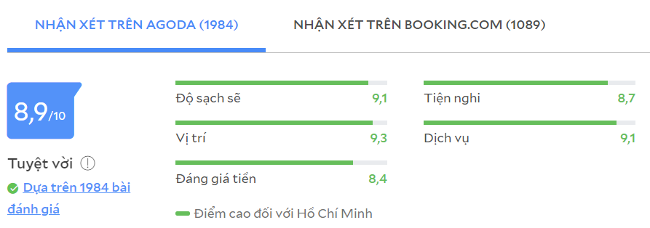
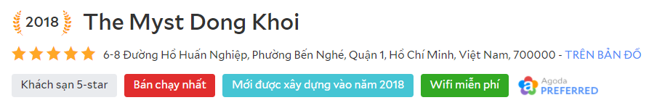
Trích xuất thông tin của từng khách sạn

Slide 11
Trích xuất thông tin của từng khách sạn
Thông thường mỗi khách sạn sẽ có những thông tin như trên, nhóm em có đề xuất những đặc trưng sau để lấy về: Độ sạch sẽ, Sự thoải mái và chất lượng phòng, Dịch vụ, Vị trí, Tiện nghi, Số lượng phòng, Số lượng nhà hàng, Số quán bar, Thang máy, Tiêu chuẩn về an toàn, Bể bơi, Bồn tắm, Ghế Sofa, Phòng xông hơi, Spa, Mát-xa, Phòng tập, Sân golf, Sân quần vợt.
Em lấy mỗi đặc trưng dựa trên class và icon tương ứng của mỗi đặc trưng.
Thời gian lấy là rất lâu do phải để sleep, mỗi link lấy trong khoảng 30s-50s, nhóm em chia ra 3 máy treo khoảng gần 2 ngày.

Slide 12
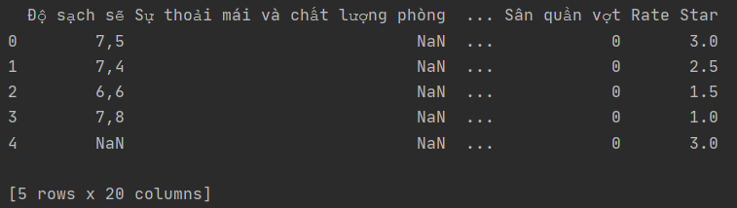
Trích xuất thông tin từng khách sạn
File data sẽ có 20 trường như em đã thiết kế ở trên, một số khách sạn bị thiếu 1 vài trường thì em sẽ để là NaN hoặc là 0 (Ví dụ như không có thông tin về sân quần vợt thì để là 0 vì tức là không có).

Slide 13
2) Tiền xử lý dữ liệu
Loại thêm những khác sạn thiếu trường đặc biệt quan trọng
Chuẩn hóa labels
Xử lý Missing Values

Slide 14
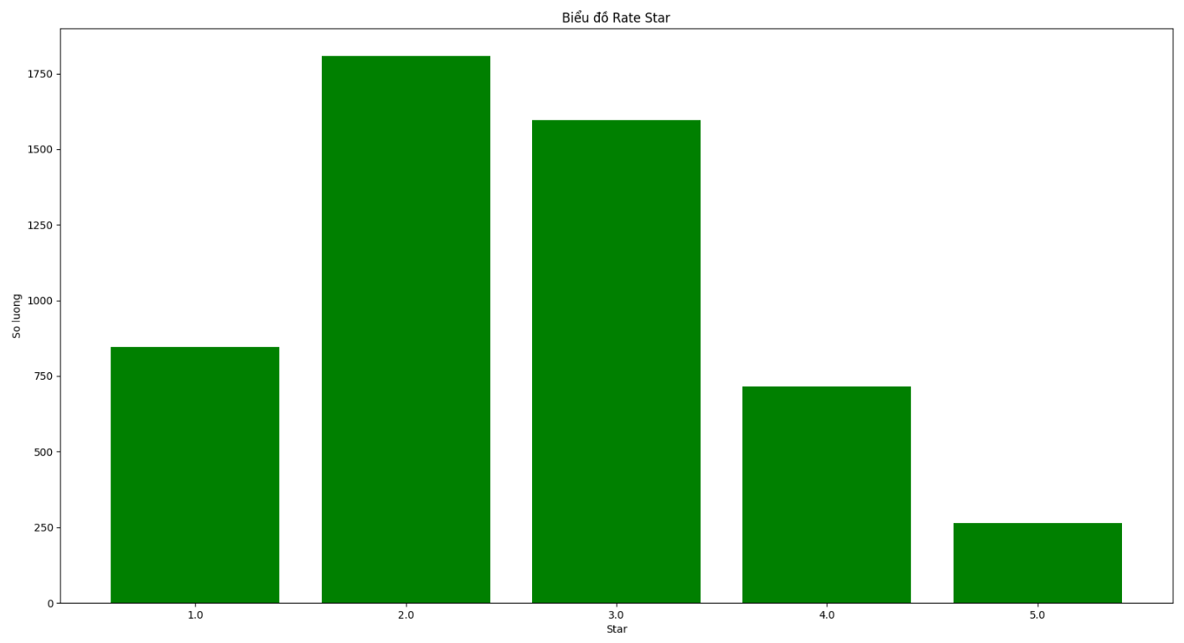
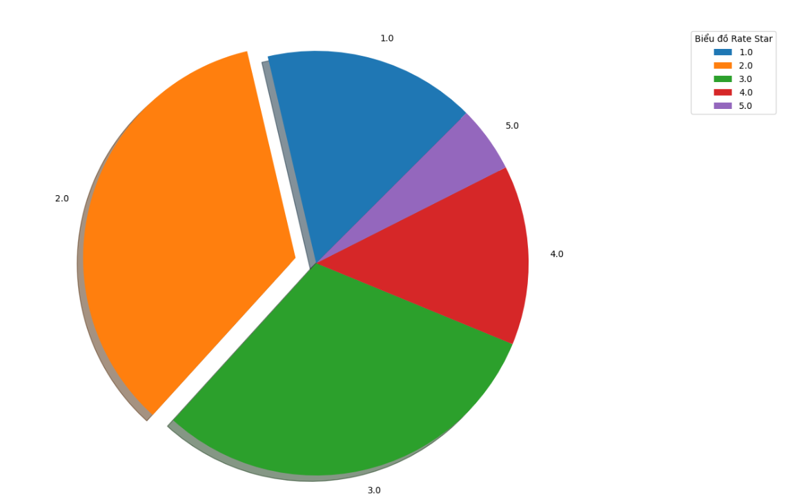
Chuẩn hóa labels

Slide 15
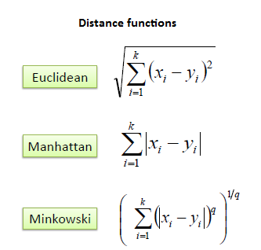
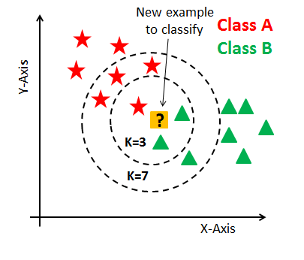
Thuật toán KNN

Slide 16
Xử lý missing values
Sau khi kiểm tra những feature có giá trị là NaN thì em thấy có: Độ sạch sẽ, Sự thoải mái và chất lượng phòng, Dịch vụ, Vị trí, Tiện nghi là chứa giá trị NaN, em sử dụng thuật toán KNN để điền giá trị bị khuyết ở những trường này ( có thể sử dụng cách điền trung bình, điền dựa trên tần suất hoặc giá trị lớn nhất, thậm chí là điền 0) tuy nhiên điền như vậy thì so với sử dụng thuật toán KNN sẽ không tối ưu bằng.

Slide 17
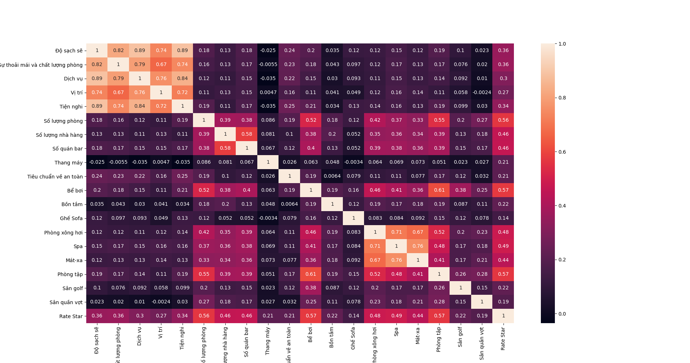
3) Xây dựng mô hình dự đoán và đánh giá
Chúng em sử dụng Correlation Matrix để đánh giá mối quan hệ giữa các biến không phụ thuộc với nhau và giữa các biến không phụ thuộc và biến phụ thuộc:

Slide 18
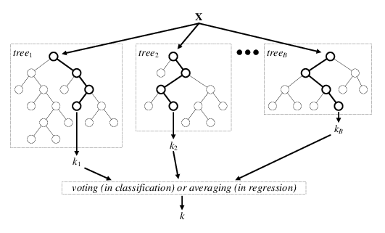
3) Xây dựng mô hình dự đoán và đánh giá
Nhóm em chia dữ liệu thành 2 phần là train và validate với 75% dùng làm dữ liệu huấn luyện, sử dụng thuật toán Random Forests để huấn luyện mô hình.
Về thuật toán Random Forests:

Slide 19
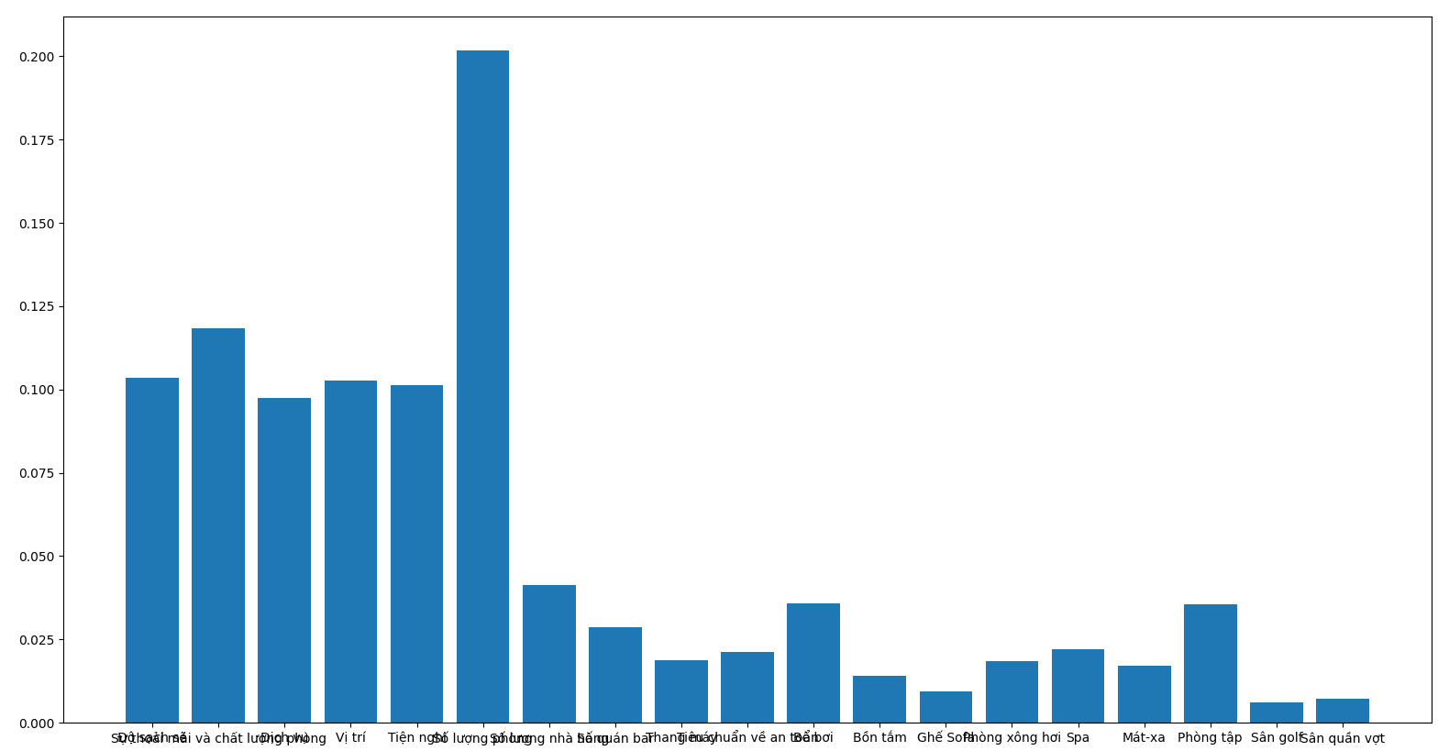
3) Xây dựng mô hình dự đoán và đánh giá
Random Forests có thể cho thấy tầm quan trọng của đặc trưng trong mô hình:

Slide 20
3) Xây dựng mô hình dự đoán và đánh giá
Ta có thể thấy rằng đặc trưng Số phòng là chiếm vai trò quan trọng nhất, đó là điều hết sức dễ hiểu trong thực tế, tiếp theo là những đặc trưng như Độ sạch sẽ, Sự thoải mái và chất lượng phòng, Dịch vụ, Vị trí, Tiện nghi.➔Dù khách sạn đó có sân bóng, phòng tập, mát-xa, spa hay sân golf nhưng nếu mắc những lỗi cơ bản như không đạt độ sạch sẽ, thoải mái, chất lượng dịch vụ cũng như chất lượng cơ sở vật chất đảm bảo, ở vị trí xấu thì cũng không thể được đánh giá cao về số sao.

Slide 21



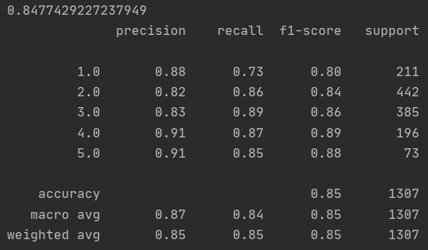
3) Xây dựng mô hình dự đoán và đánh giá
Nhóm em sử dụng độ đo accuracy, precision, recall và F1 score để đánh giá mô hình, accuracy là tỉ lệ số mẫu được đoán đúng trong toàn bộ số mẫu kiểm định.
Mô hình đạt được Accuracy = 0.847 trên tập Validate, các đại lượng khác ứng với từng lớp như sau:

Slide 22
4) Demo
Nhóm em sử dụng Flask trong python và thiết kế 1 giao diện sử dụng html, css đơn giản để đưa mô hình sau khi huấn luyện vào dự đoán thực tế.

Slide 23
Thanks for watching!
Any questions?

